Slide 1
EL MUSEU NÒMADA
Josep Fornés Garcia
UCE Prada de Conflent 17-18 d’agost de 2021

Slide 2
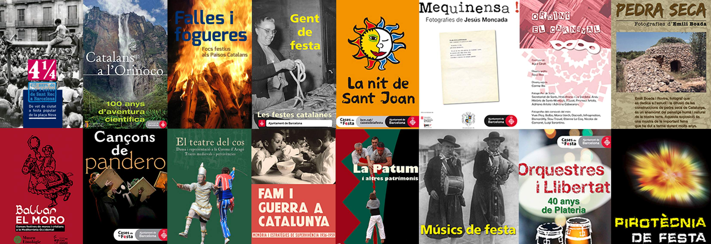
Les exposicions itinerants

Slide 3
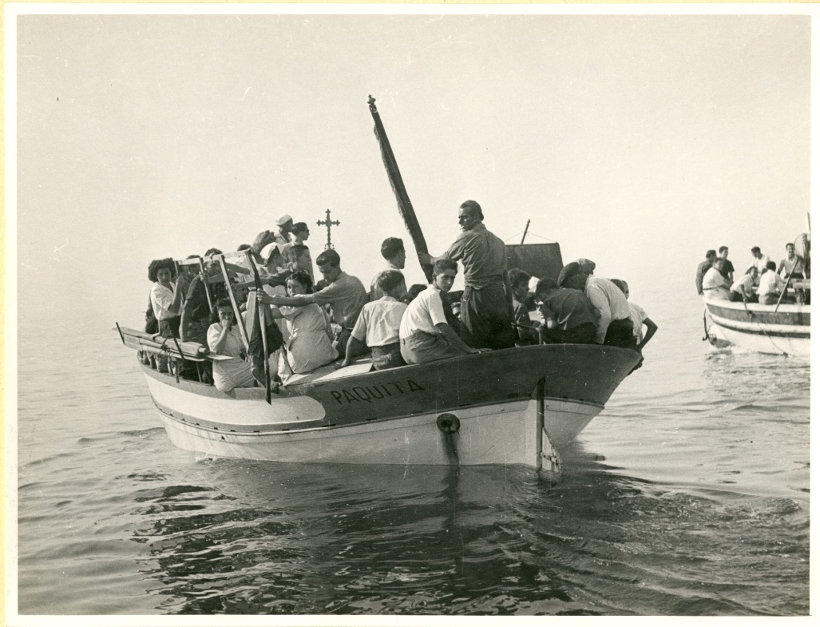
El programa
Un museu de societat s’ocupa de recollir, restaurar si és el cas, conservar, estudiar i retornar a la societat en forma d’exposicions el patrimoni, tant de caràcter material com immaterial, que fa referència a les formes de vida quotidiana d’un poble o d'uns pobles determinats.

Slide 4
El programa
D’aquesta manera, l’experiència prèvia de l’estudi del patrimoni propi i aliè demostra la importància del treball de camp i la necessitat que l'etnògraf o l'historiador participés en la observació i la recollida dels materials, per tal de minimitzar els problemes d'interpretació que comporta la descontextualització del patrimoni objecte d’estudi.

Slide 5
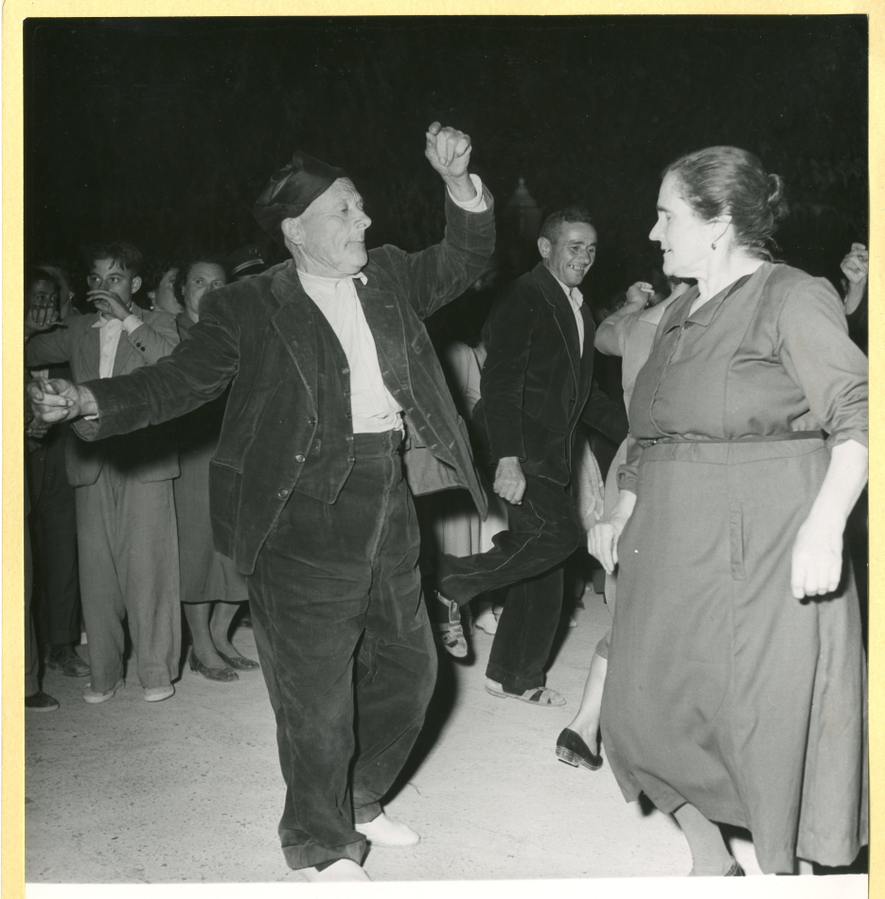
El programa
El patrimoni etnohistòric és una construcció clarament social i, per tant, difícilment conservable i transmissible, i els museus de societat treballen per aconseguir que es continuï produint la transmissió d’aquest coneixement.

Slide 6
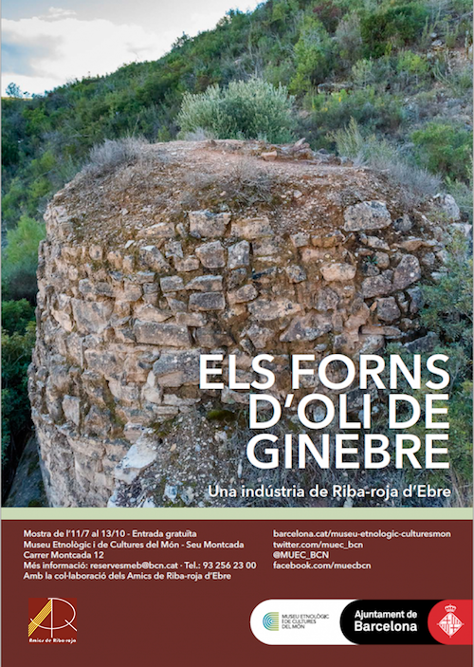
El programa
En aquest sentit, en el programa Museu Nòmada vaig produïr exposicions divulgatives itinerants basades en l’estudi i en la recerca del patrimoni etnohistòric dels Països Catalans i en relació amb l’actualitat de les associacions de la cultura popular, universitats, centres d'estudis i altres institucions del nostre país.

Slide 7
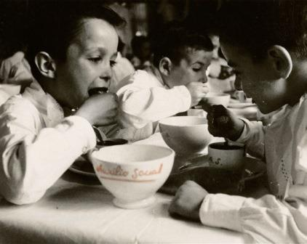
El programa
Els materials recol·lectats al llarg dels més de setanta anys de recerca científica i de treball de camp etnogràfic de l'equip professional del avui Museu Etnològic i de Cultures del Món de Barcelona, es van complementar amb les polítiques de proximitat envers les comunitats que conviuen avui al nostre país. La simbiosi de la teoria i la pràctica va fer possible aquestes mostres, creades des del camp acadèmic i les organitzacions de la ciutadania.

Slide 8
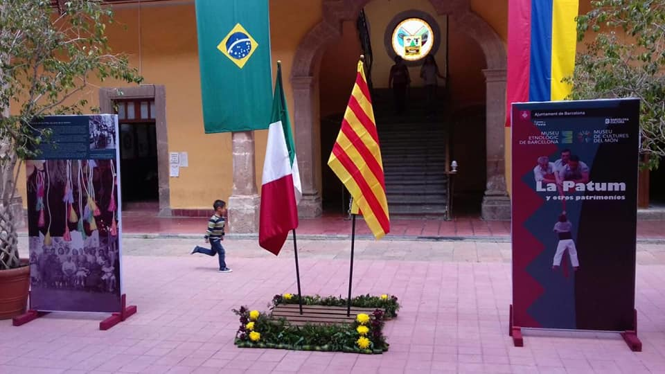
El programa
Presentades de forma itinerant, aquestes exposicions serveixen per acostar les tradicions, la història, la cultura i la manera de viure dels nostres pobles a d'altres de ben allunyats, d'aquí l’interès d'unes mostres que han viatjat per tot Catalunya però que, en alguns casos, han arribat fins i tot a països com Regne Unit de la Gran Bretanya, França, Espanya, Portugal, Síria, Marroc, Mèxic, Brasil o Colòmbia.

Slide 9
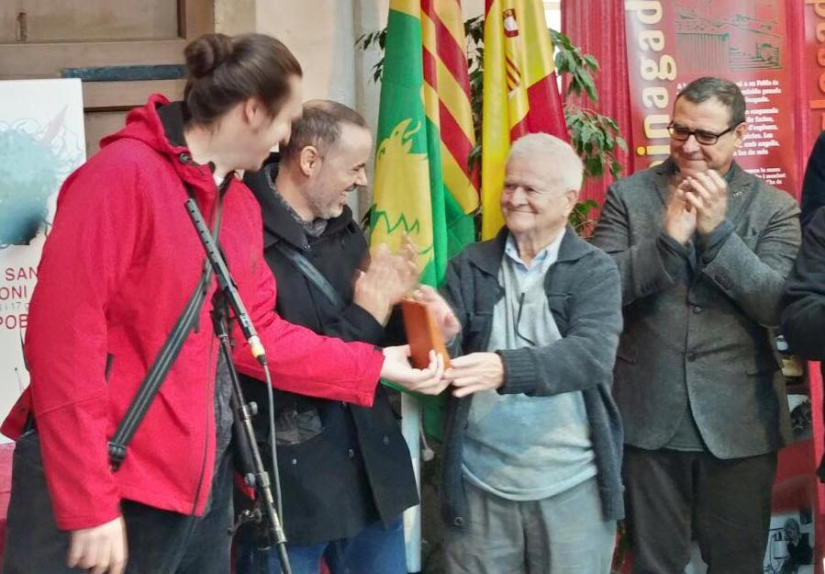
El programa
Fàcils de transportar i muntar, aquestes exposicions difonen coneixements valuosos, sovint amb la col·laboració d'altres institucions o agents culturals, estructurant uns continguts de gran valor científic però també estètic i divulgatiu

Slide 10
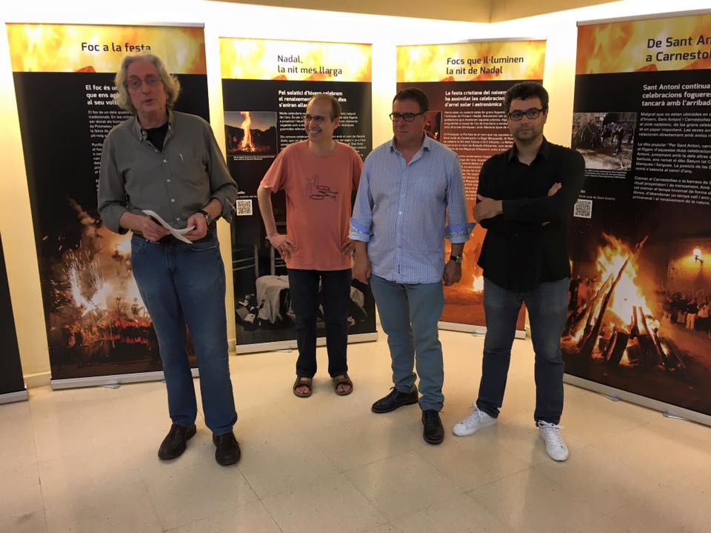
El programa

Slide 11
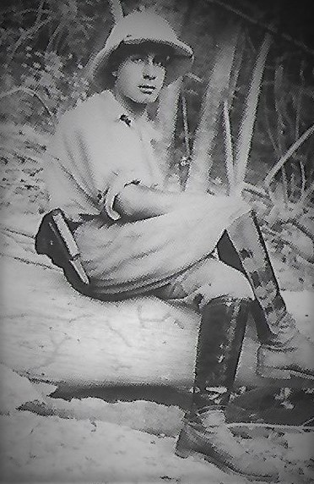
Dos exemples d’exposicions de memòria incòmoda
Catalans a l’Orinoco
Fam i guerra a Catalunya

Slide 12
Catalans a l’Orinoco

Slide 13
El “capitán” Cardona
El coneixement de la geografia i l'etnologia de la Gran Sabana de Veneçuela té molt a agrair a la feina constant d'un seguit d'exploradors catalans que van recórrer la zona en diversos moments del segle XX Ho explica una exposició itinerant que segueix les exploracions per territori veneçolà de Fèlix Cardona, però també les de Juan Maria Mundó, Josep Maria Cruxent i Pau Vila, que van contribuir a documentar les característiques etnogràfiques, geogràfiques, arqueològiques i naturals d'aquesta zona de Sud-Amèrica.

Slide 14
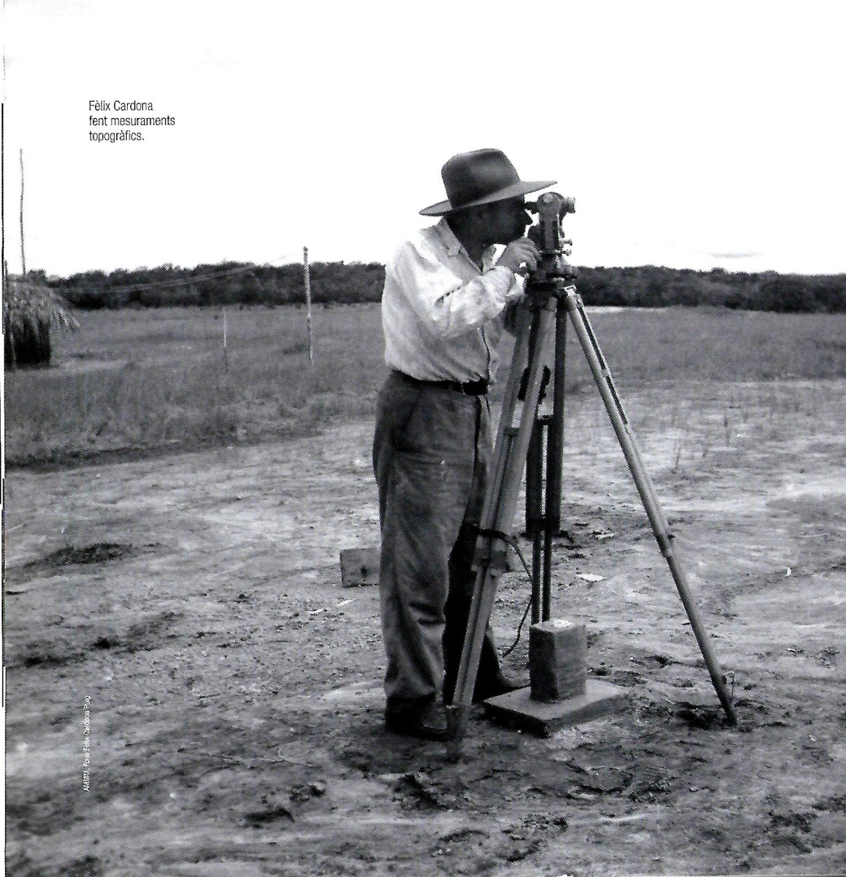
Fèlix Cardona topògraf
La mostra neix amb l'arribada del Fons Etnogràfic de Cardona a Malgrat de Mar l'any 2011. En aquesta població del Maresme havia nascut Fèlix Cardona, un dels exploradors més destacats del segle XX. Cardona va viatjar a aquestes terres el 1927, va aprendre els llenguatge dels indígenes i va prendre notes de gran valor sobre la seva cultura, a més de recollir tota mena de minerals i plantes que després feia arribar al Museu de Ciències Naturals de Caracas i a la Smithsonian Institution dels Estats Unit. D'aquí que, encara avui, una vintena de plantes duguin en el seu nom la denominació "Cardonae".

Slide 15
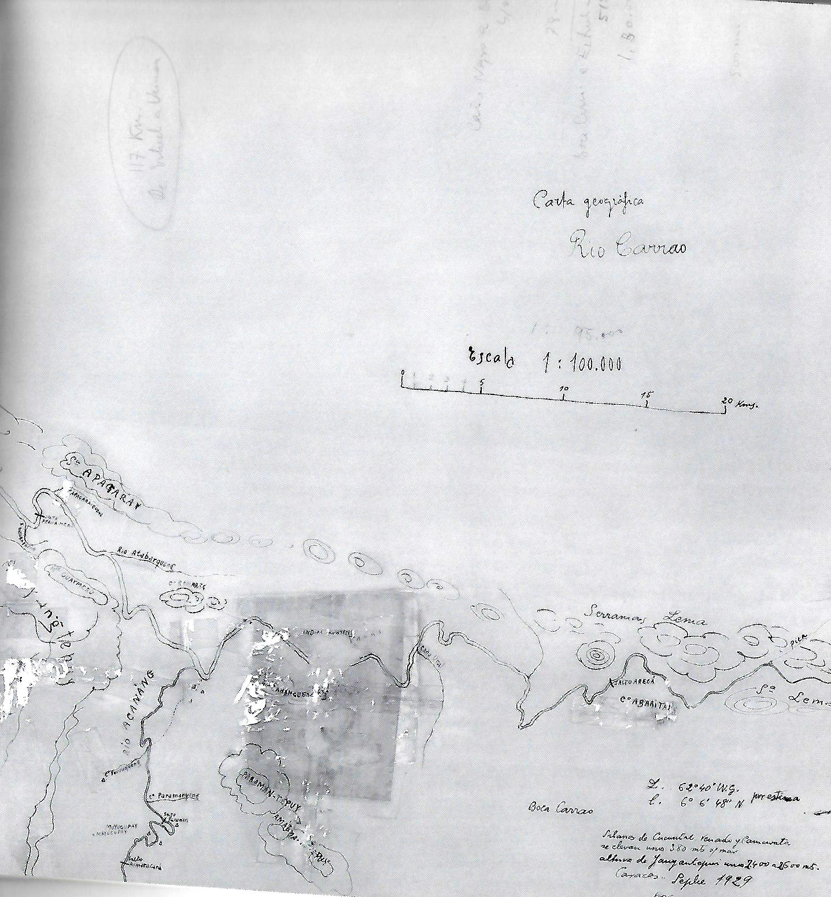
Treball de camp topogràfic
Cardona, però, no va ser l'únic explorador català a l'Orinoco. En aquesta exposició, parents i coneguts d'altres aventurers ens parlen dels viatges i les vivències de Juan Maria Mundó, que va viatjar a Veneçuela per explorar la frontera sud del país cap al 1907; Josep Maria Cruxent, un antropòleg, explorador, dibuixant, pintor d’avantguarda, operador de cinema i arqueòleg que va arribar a la zona el 1939; i Pau Vila, geògraf i pedagog que els anys 40 del segle XX va fer el recorregut a peu entre Caracas i Bogotà.

Slide 16
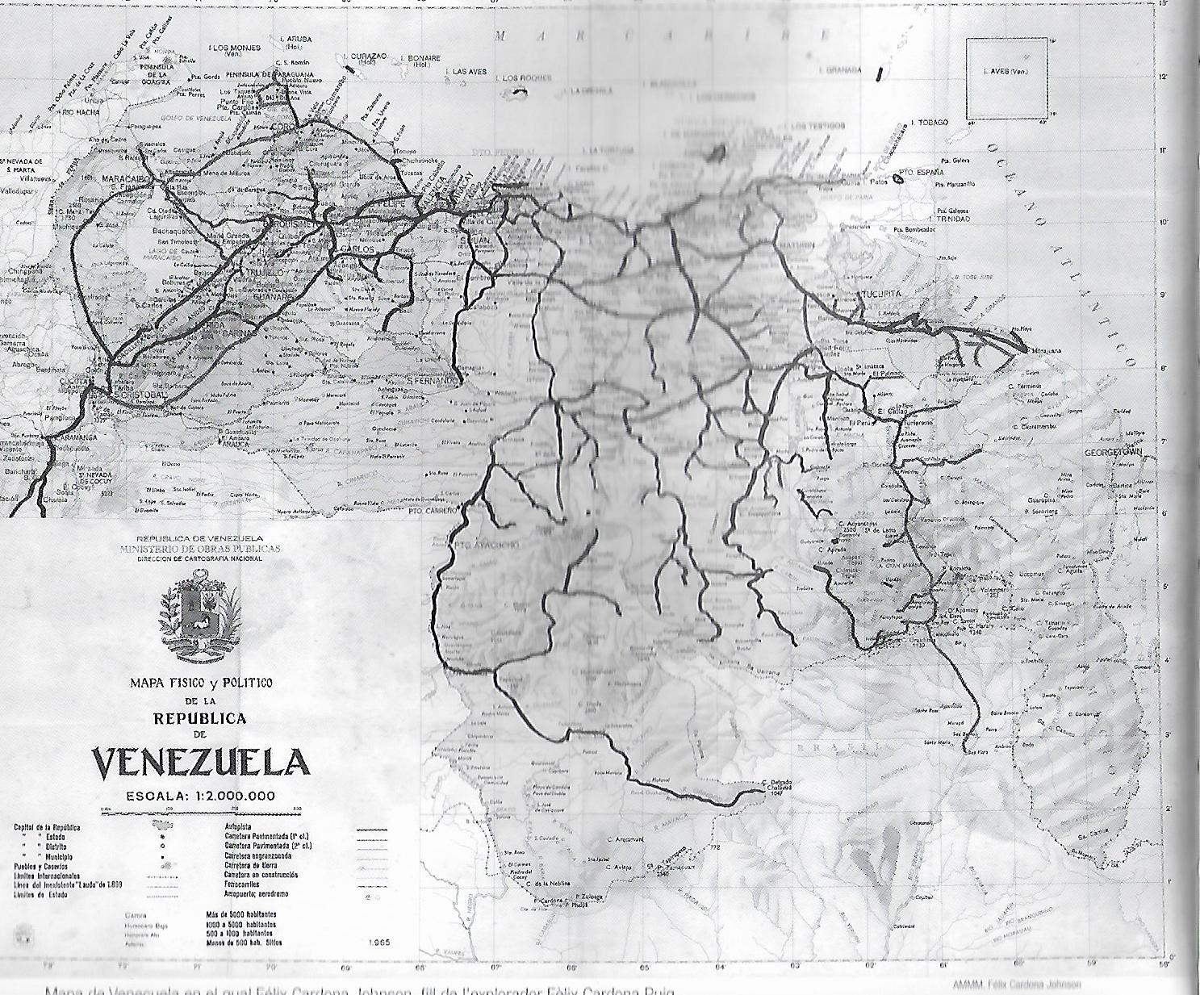
Els itineraris
Mapa de Veneçuela amb els itineraris d’exploració

Slide 17
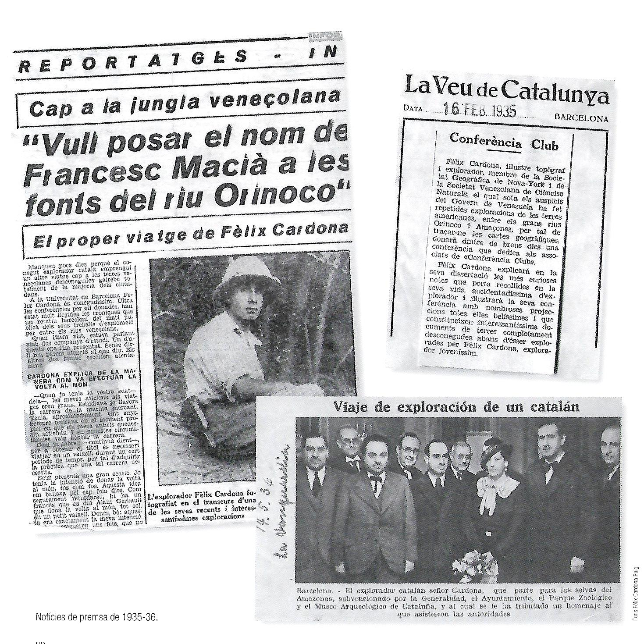
1935-1936
Notícies de premsa 1935-1936

Slide 18
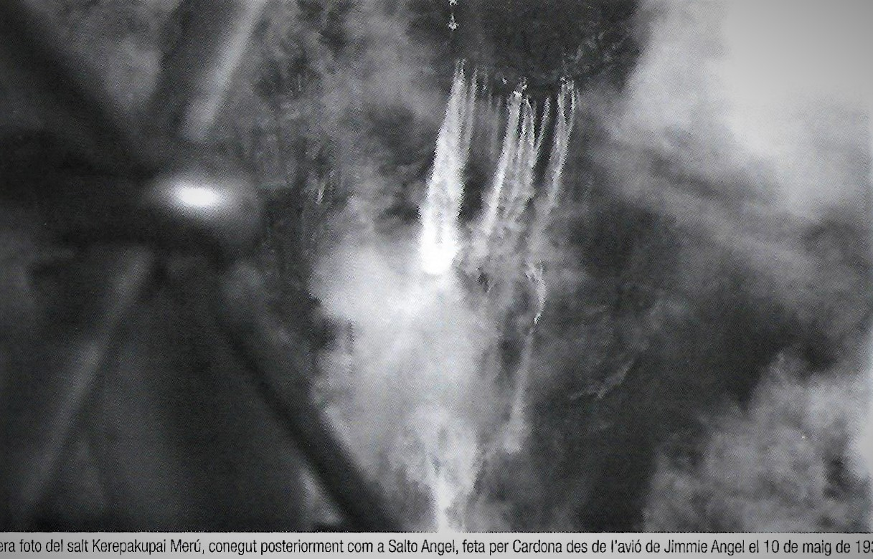
De Francesc Macià a Jimie Angel 1937
El salt Kerepakupai Merú, conegut posteriorment com a Salto Angel, fotografiat per Fèlix Cardona el 19 de maig de 1937.

Slide 19
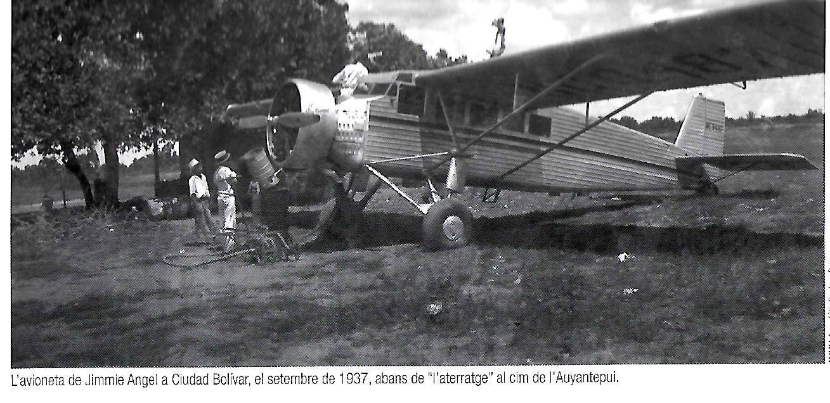
L’avioneta de Jimmie Angel

Slide 20
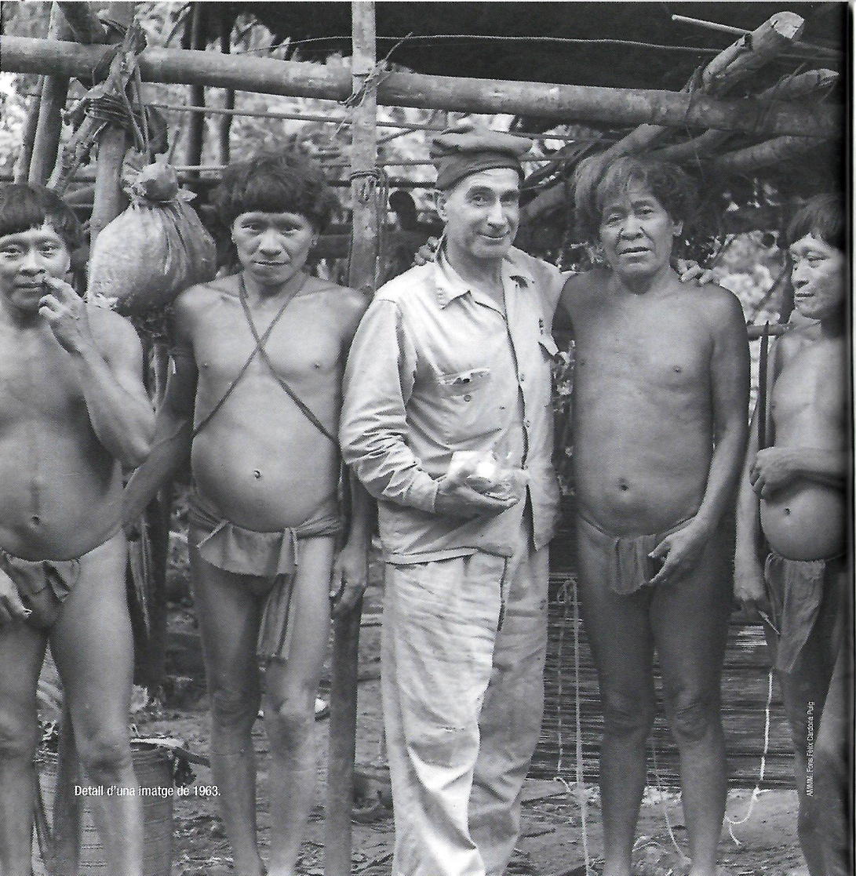
Un català a l’Orinoco, 1963
Fèlix Cardona amb la gent d’un poblat del territori explorat l’any 1963

Slide 21
L’exposició del MUSEU NÒMADA

Slide 22
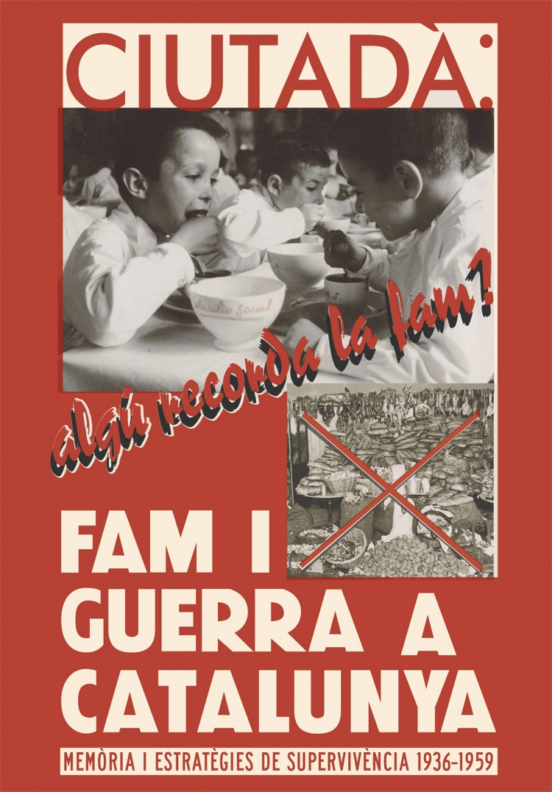
Fam i guerra a Catalunya
La mostra itinerant Fam i guerra a Catalunya recorda, a partir d'objectes, documents i dels records, d'homes i dones que la van patir, l'escassetat de queviures i productes de tota mena que va ser habitual durant els anys de la guerra civil i la posguerra.

Slide 23
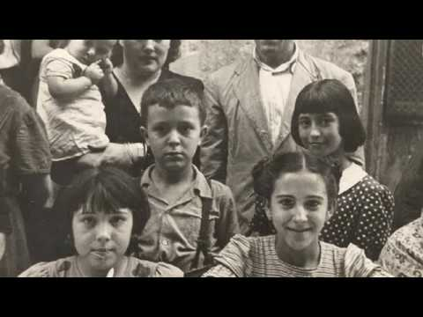
Memòria
Es passava fam al front, on els i les combatents menjaven poc i malament, i també a les ciutats, on dones, nens i avis s'havien d'esforçar per sobreviure i trobar els aliments més bàsics.
L'exposició ens transportarà a uns temps de pa negre, de garrofes, de verdolaga, de figues de moro, de cafè de malta i de xicoira, temps en els quals es criaven gallines, conills o coloms als terrats i balcons i es pescava amb canya, no tant per afició com per pura necessitat. Les xarxes socials d'amistat i d'intercanvi de productes o serveis van salvar la vida de molts ciutadans, que podien aconseguir aliments bescanviant-los per d'altres productes o serveis.

Slide 24
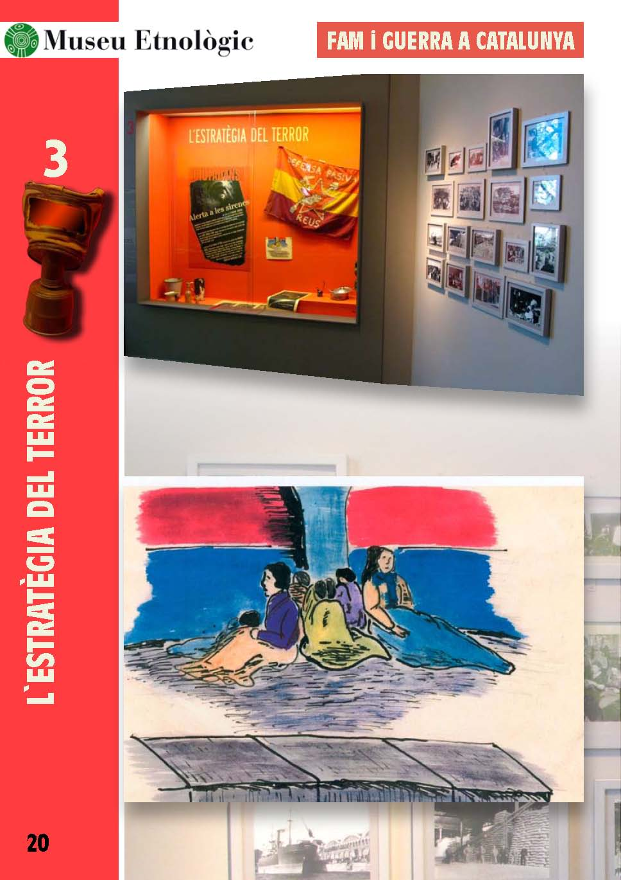
Estratègies de supervivència
Acabada al guerra, i fins al 1952, encara es va mantenir l'escassetat d'aliments, fins al punt que l'Estat va imposar un raccionament. Molts ciutadans i ciutadanes conserven encara les cartilles de cupons que es poden veure en aquesta mostra. D'altres tenen encara molt presents els viatges que feien al camp per tal de proveir-se d'uns aliments que havien d'introduir a la ciutat d'amagat per evitar la vigilància dels burots, funcionaris encarregats de cobrar impostos per aquests productes. Era l'anomenat estraperlo, una pràctica de substistència que, practicada a gran escala, va acabar enriquint figures prominents del règim franquista.

Slide 27
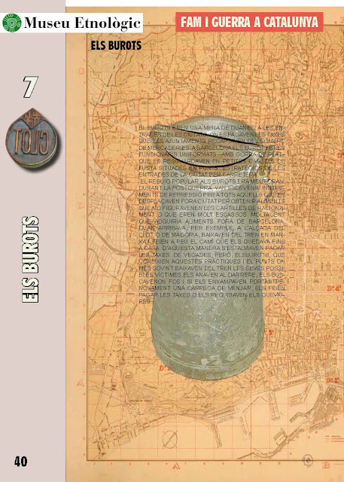

Slide 28
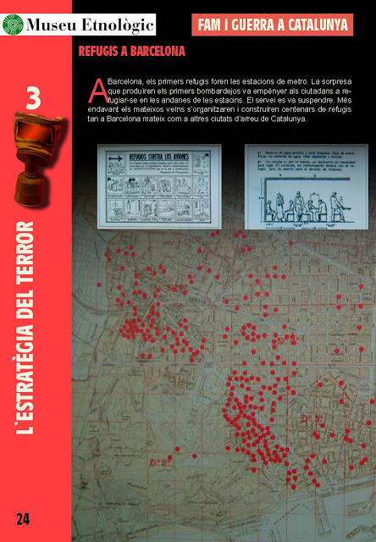

Slide 29
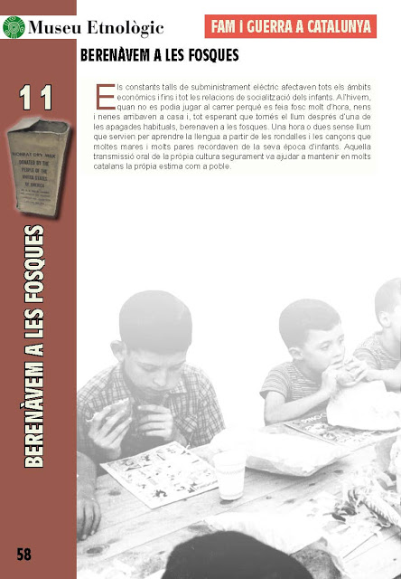

Slide 30
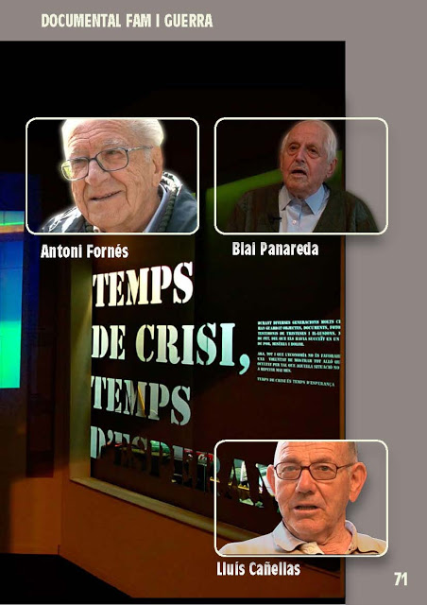

Slide 31
Agraïments

